Slide 1
人教版初中生物八年级下册
第2章 生物的遗传和变异
7.2.3基因的显性和隐性
MENTAL HEALTH COUNSELING PPT
讲解人：xippt 时间：2020.6.1

Slide 2
学习目标
1、举例说出显性基因和隐性基因、显性性状和隐性性状。
2、描述控制相对性状的一对基因的传递特点。
3、举例说出相对性状和基因的显隐性之间的关系。

Slide 3
回顾
基因、DNA、染色体三者之间有着怎样的关系？
1、人体细胞所有细胞中染色体都是成对存在的吗？
2、每个DNA上含有多少基因呢？

Slide 4
想一想，议一议
能卷舌（基因型为AA）的父亲与不能卷舌（基因型为aa）的母亲如何把基因传递给孩子呢？请完成教材P33填空。推测：孩子能否卷舌呢？
AA
父方细胞
（ ）
精子
aa
（ ）
母方细胞
卵细胞
生殖过程中基因的变化图解

Slide 5
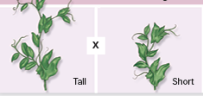
一、孟德尔的豌豆杂交实验
孟德尔为什么选豌豆做实验材料？
1、豌豆具有多对易于区分的相对性状。

Slide 6
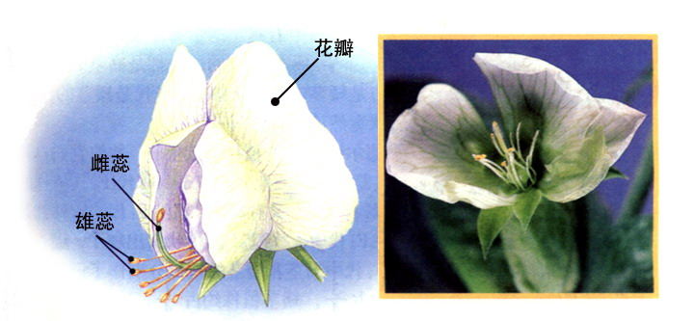
一、孟德尔的豌豆杂交实验
2、豌豆是严格自花传粉的植物，且是闭花传粉。

Slide 7
一、孟德尔的豌豆杂交实验
问题：
高茎豌豆和矮茎豌豆杂交，自然状态下，它们能自己完成吗？
不能，因为豌豆是自花传粉，闭花授粉植物。
你们觉得孟德尔是如何解决这个问题呢？

Slide 8
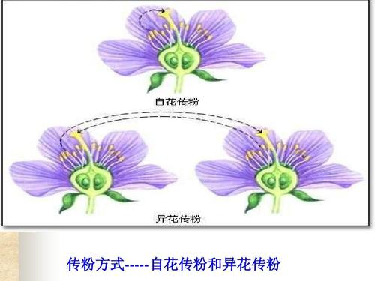
一、孟德尔的豌豆杂交实验
1、两株豌豆植株杂交是经历的图中自花传粉还是异花传粉？
2、孟德尔是如何避免豌豆自花传粉过程的呢？
花粉成熟前“去雄”

Slide 9
一、孟德尔的豌豆杂交实验
如果我们要将高茎豌豆与矮茎豌豆进行杂交，该怎么操作呢？
我们是否可以以矮茎为母本，高茎为父本进行杂交呢？
高茎豌豆的花
矮茎豌豆的花
母本
父本
母本去雄
套袋
人工授粉
套袋

Slide 10
一、孟德尔的豌豆杂交实验
左为高茎豌豆，右为矮茎豌豆
把矮茎豌豆的花粉授给去掉雄蕊的高茎豌豆（或反之）
获得了杂交子一代种子
由杂交子一代长成的植株都是高茎的

Slide 11
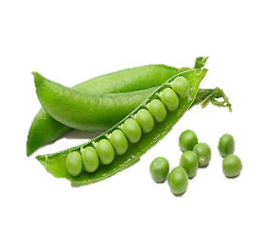
一、孟德尔的豌豆杂交实验
X
获得杂交子一代种子
播种
既有高茎豌豆，也有矮茎豌豆。
播种
收获子二代种子
孟德尔还做了豌豆其他相对性状的杂交实验，都得到了类似的结果。
子一代全是高茎

Slide 12
一、孟德尔的豌豆杂交实验
孟德尔是怎么解释这些奇妙的现象呢？
孟德尔的假说：
1、相对性状有显性性状和隐性性状之分。
纯种高茎
显性性状
隐性性状
X
纯种矮茎
高茎
矮茎
高茎

Slide 13
一、孟德尔的豌豆杂交实验
孟德尔的假说：
2、控制相对性状的基因有显性和隐性之分。
D
高茎
显性基因
显性性状
（大写字母）
基因
性状
(小写字母)
隐性基因
隐性性状
d
矮茎

Slide 14
一、孟德尔的豌豆杂交实验
孟德尔的假说：
3、体细胞中基因是成对存在的，生殖细胞只有成对基因中的一个。
DD
高茎
D
d
显性基因
显性性状
（大写字母）
基因
性状
X
(小写字母)
隐性基因
隐性性状
dd
矮茎

Slide 15
一、孟德尔的豌豆杂交实验
孟德尔的假说：
4、子一代(Dd)的生殖细胞,有的含D基因，有的含d基因。
Dd
D
d

Slide 16
一、孟德尔的豌豆杂交实验
运 用 遗 传 图 解 解 释 实 验 现 象
亲代性状
控制显性性状的基因为显性基因用大写字母（D）表示，控制隐性性状的基因为隐性基因，用小写字母（d）表示。
×
亲代基因
DD
dd
（纯合子）
（纯合子）
生殖细胞基因
D
d
在相对性状的遗传中，表现为隐性性状的基因组成只有一种dd;表现显性性状的基因组成有两种DD或Dd。
子1代可能的基因（基因型）
Dd
（杂合子）
子1代性状（表现型/表型）
高茎

Slide 17
一、孟德尔的豌豆杂交实验
运 用 遗 传 图 解 解 释 实 验 现 象
请同学们根据假说的内容，练习书写一下遗传图解。
子代1性状
高茎
×
高茎
子代1基因
Dd
基因组成是Dd的个体只表现D控制的性状不表现d控制的性状，但d不受D影响还会继续遗传下去。
Dd
生殖细胞
基因
D
d
D
d
子2代可能的基因
DD
Dd
Dd
dd
子2代性状
高茎
高茎
高茎
矮茎
3 ： 1

Slide 18
一、孟德尔的豌豆杂交实验
Dd
Dd
1/2D
1/2d
1/2D
1/2d
( )
1/4DD
+
1/2Dd
1/4dd
( )
1/2D+1/2d
=
+
1/2D+1/2d
×
其他方法（了解）

Slide 19
一、孟德尔的豌豆杂交实验
Dd
Dd
表型
高茎
矮茎
3 ： 1
D
d
D
d
基因型
DD
Dd
dd
1 : 1
1 : 1
1 : 2 ： 1
Dd
d
Dd
D
D
高茎
DD
高茎
Dd
d
高茎
Dd
矮茎
dd
其他方法（了解）

Slide 20
一、孟德尔的豌豆杂交实验
父 亲 Aa(双眼皮)
母 亲 Aa(双眼皮)
父母基因
A
a
A
a
生殖细胞基因
a
A
a
A
受精卵可
能的基因
A
A
A
a
A
a
a
a
子代基因
比例
AA
Aa
Aa
aa
1 ： 2 ： 1
子代性状
双眼皮
双眼皮
双眼皮
单眼皮
比例
3 ： 1

Slide 21
一、孟德尔的豌豆杂交实验
父母的性状
父亲单眼皮
母亲单眼皮
父母的基因组成
aa
aa
生殖细胞的基因
a
a
受精卵的基因
aa
孩子的基因
aa
孩子的性状
单眼皮
结论：由纯合的隐性基因（aa）控制的性状可以稳定遗传，即后代不发生性状分离。

Slide 22
一、孟德尔的豌豆杂交实验
性 状 | 比 例 | 显 性 性 状
有 耳 垂 | 79%
无 耳 垂 | 21 %
大拇指不能向后弯 | 74 %
大拇指能向后弯 | 26 %
手交叉左手大拇指在上 | 64.7 %
手交叉右手大拇指在上 | 35.3 %
有 酒 窝 | 61.8 %
无 酒 窝 | 38.2 %
能 卷 舌 | 65 %
不 能 卷 舌 | 35 %
双 眼 皮 | 74 %
单 眼 皮 | 26 %
有 耳 垂
人群中出现频率高的性状就是显性性状，这种说法对吗?
大拇指不能向后弯
手交叉左手
大拇指在上
有 酒 窝
能 卷 舌
双 眼 皮

Slide 23
知识的拓展与延伸
1、根据亲代性状推测子代性状
例如：- 父母都是单眼皮；
- 父母都是双眼皮；
- 父母一单一双；
这三种情况下，子女此性状有哪些可能？

Slide 24
知识的拓展与延伸
2、根据子代性状推测亲代基因
小高的父母都能卷舌，而他却不能卷舌，他很困惑。你能帮他解释这一现象吗？你能借此推测他父母的基因型吗？（显性基因用A表示，隐性基因用a表示）
父亲
母亲
亲代性状
卷舌
卷舌
A
a
a
亲代基因
A
生殖细胞基因
a
a
受精卵可能的基因
aa
子代性状
不卷舌

Slide 25
知识的拓展与延伸
2、根据子代性状推测亲代基因
小红的父亲能卷舌，母亲不能，他也不能卷舌，你能借此推测他父亲的基因型吗？（显性基因用A表示，隐性基因用a表示）
父亲
母亲
亲代性状
卷舌
不卷舌
亲代基因
A
a
aa
生殖细胞基因
a
a
若小红能卷舌，可否由此推测父亲的基因型？
受精卵可能的基因
aa
子代性状
不卷舌

Slide 26
知识的拓展与延伸
3、根据遗传特点推断性状的显隐性
6种遗传图解中，哪些可推断性状的显隐性？
→ 无法判断
亲代与子代性状相同
亲代和子代都有两种性状
亲代有两种性状，子代只有一种性状，则子代表现性状为显性。
子代出现与双亲不同的性状，则亲本一定是显性杂合，子代新出现的为隐性性状。
→ 无法判断
需要很多个个体才能判断！！
只由一个子女能否判断？

Slide 27
针对训练
豌豆的高茎与矮茎是一对相对性状，下列能够确定显性性状、隐性性状的杂交组合是（ ）
A.高茎×矮茎→全部为高茎
B.高茎×高茎→全部为高茎
C.矮茎×高茎→高茎和矮茎各一半
D.矮茎×矮茎→全部为矮茎
A

Slide 28
二、禁止近亲结婚
问题1：什么样的病称为遗传病？遗传病中相当一部分是由致病基因引起的，举出生活中常见的遗传病有哪些？
遗传病指由遗传物质发生改变而引起的疾病。当致病基因是杂合时，个体表现为无病，但致病基因可通过精子或卵细胞遗传给后代。当致病基因是隐性基因纯合时，个体表现为有病。

Slide 29
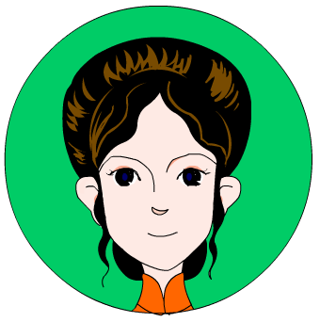
二、禁止近亲结婚
假设父母均为正常，但均携带致病的隐性基因（Aa），那么：
A
父（Aa）
AA
a
Aa
A
Aa
母（Aa）
a
aa
得病！
29

Slide 30
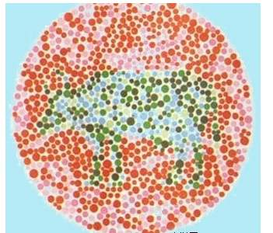
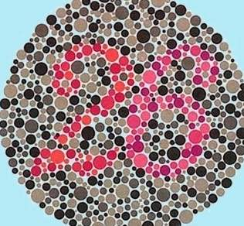
二、禁止近亲结婚
常见的遗传病有白化病、色盲、血友病（皇室病）、苯丙酮尿症等。

Slide 31
二、禁止近亲结婚
问题2：什么样的亲戚关系属于近亲？
直系血亲和三代以内旁系血亲
祖父母、外祖父母
叔伯姑
父母
舅姨
堂表兄弟姊妹
兄弟
本人
姊妹
表兄弟姊妹
子女
孙子女

Slide 32
二、禁止近亲结婚
问题3：为什么不允许近亲结婚？尝试举例说明。
人类的某些遗传病是由隐性基因控制的，而同家族中的人携带同样的隐性致病基因的可能性很大，所以夫妻正常也可能生出有病的孩子。
减小隐性遗传病的发病率。

Slide 33
二、禁止近亲结婚
据世界卫生组织估计，人群中每个人约携带 5 - 6 种隐性遗传病的致病基因。在随机婚配(非近亲婚配)时，由于夫妇两人无血缘关系，相同的基因很少，他们所携带的隐性致病基因不同，因而不易形成隐性致病基 因的纯合体(患者)。而在近亲结婚时，夫妇两人携带相同的隐性致病基因的可能性很大，容易在子代相遇，而使后代遗传病的发病率升高。

Slide 34
二、禁止近亲结婚
隐性遗传病的近亲结婚和非近亲结婚的发病率：
结论：近亲婚配其后代患隐性遗传病的机会增多

Slide 35
二、禁止近亲结婚
近亲结婚的名人
达尔文和他的表妹结婚，生了10个小孩三个早年夭折，大女儿只活到10岁，其余都患有不同程度的精神病，以致三女儿一辈子未出嫁，二女儿，大儿子，四儿子终身不育，五儿子依赖母亲的照顾过着半病人的生活。

Slide 36
总结归纳
一、孟 德 尔 的 豌 豆 杂 交 实 验
1、相对性状有显性性状和隐性性状之分。
2、在相对性状的遗传中，表现为隐性性状的基因组成只有一种dd;表现显性性状的基因组成有两DD或Dd。
3、基因组成是Dd的个体只表现D控制的性状不表现d控制的性状，但d不受D影响还会继续遗传去。
二、禁止近亲结婚
近亲结婚后代患遗传病的可能性大。

Slide 37
版权声明
感谢您下载xippt平台上提供的PPT作品，为了您和xippt以及原创作者的利益，请勿复制、传播、销售，否则将承担法律责任！xippt将对作品进行维权，按照传播下载次数进行十倍的索取赔偿！
1. 在xippt出售的PPT模板是免版税类(RF:
Royalty-Free)正版受《中国人民共和国著作法》和《世界版权公约》的保护，作品的所有权、版权和著作权归xippt所有,您下载的是PPT模板素材的使用权。
2. 不得将xippt的PPT模板、PPT素材，本身用于再出售,或者出租、出借、转让、分销、发布或者作为礼物供他人使用，不得转授权、出卖、转让本协议或者本协议中的权利。

Slide 38
人教版初中生物八年级下册
第2章 生物的遗传和变异
感谢各位的聆听
MENTAL HEALTH COUNSELING PPT
讲解人：xippt 时间：2020.6.1

